Slide 1


Slide 2
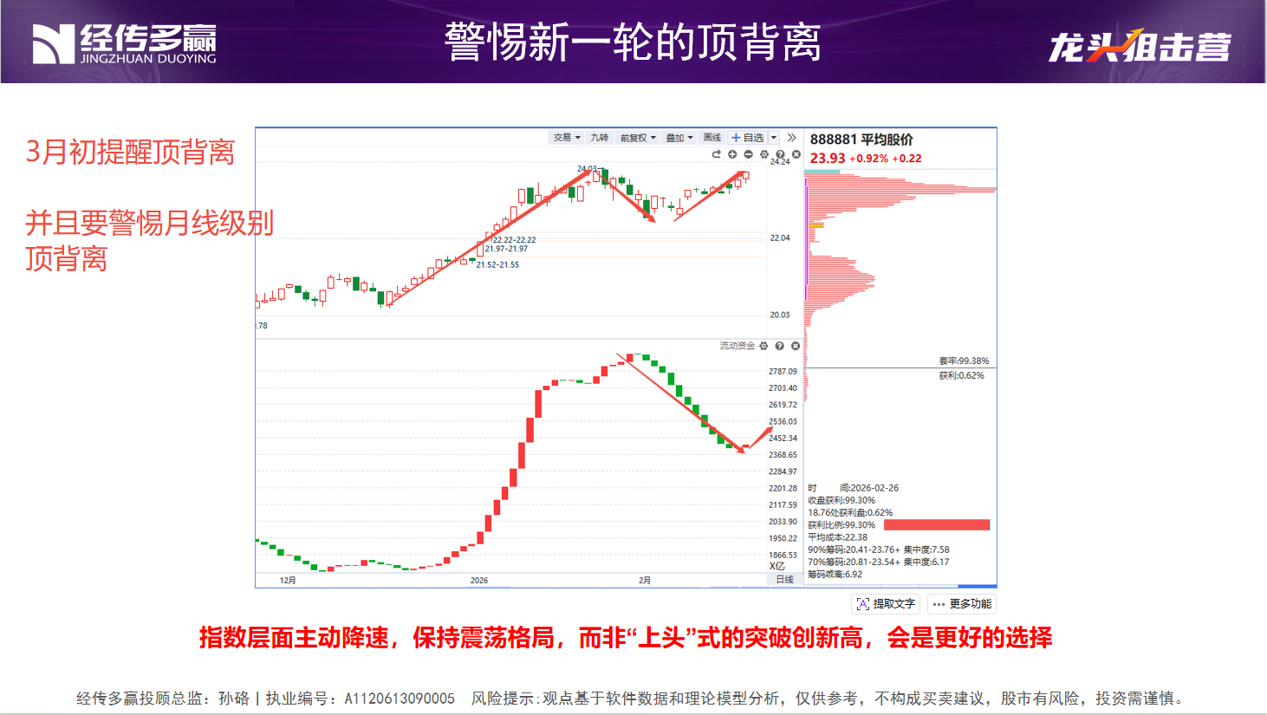
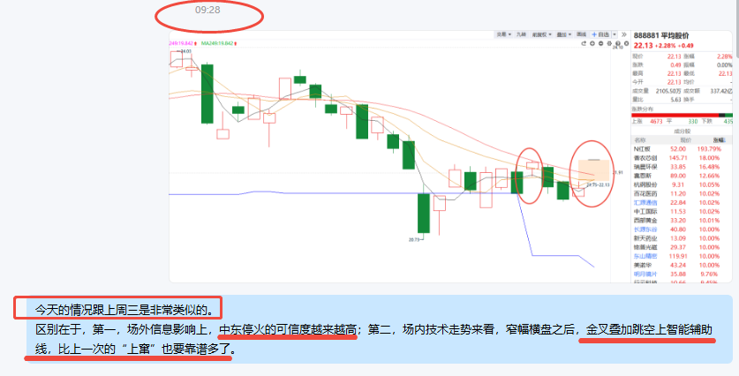
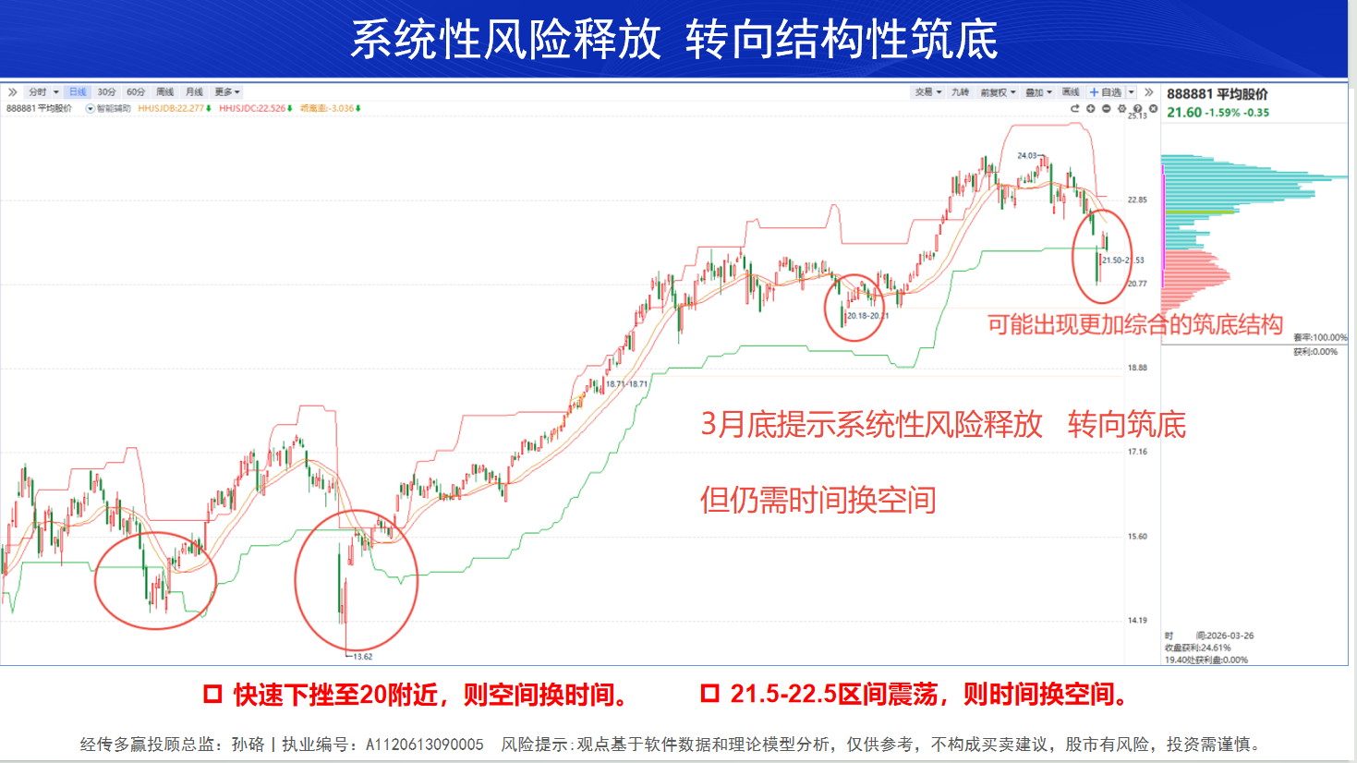
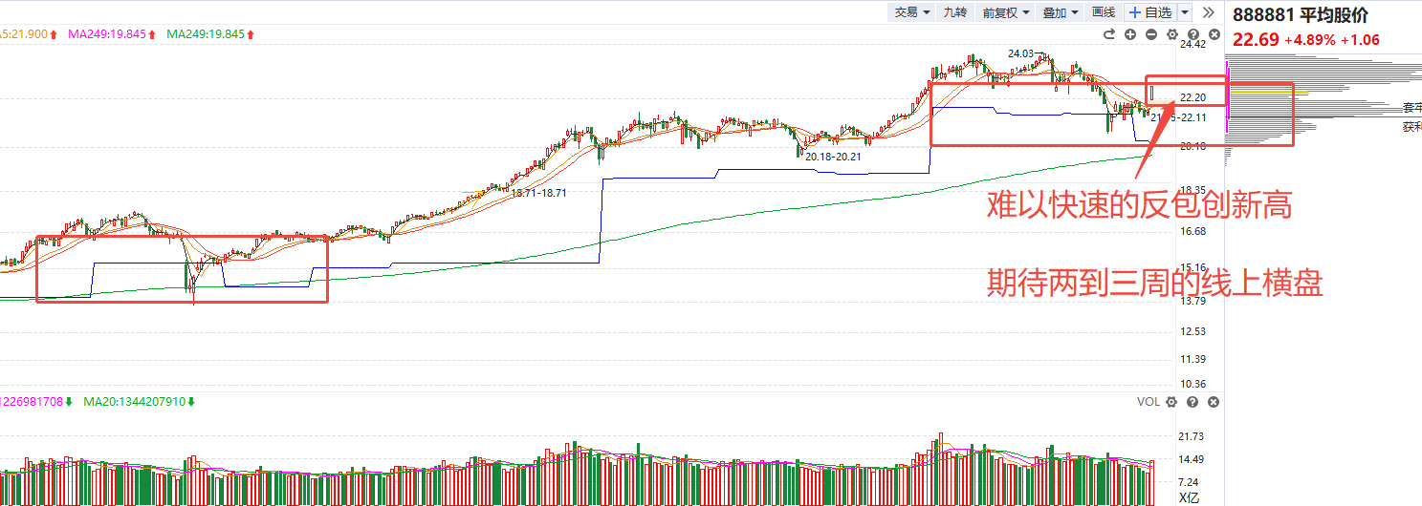
上涨不是意外 不必改变预期
今天的跳空阳线比
上周三的愚人节阳线靠谱
但还不足以彻底改变格局

Slide 3
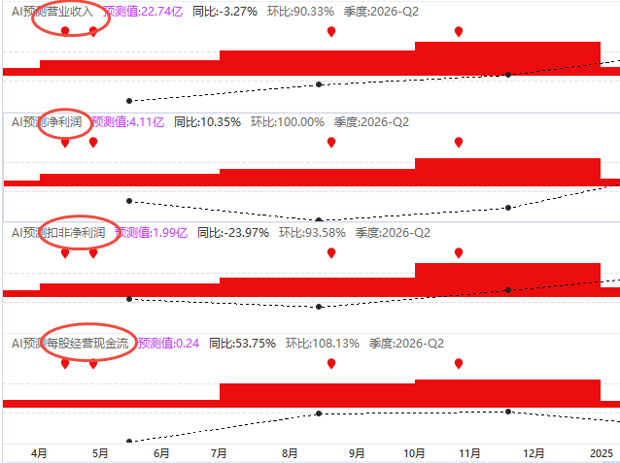
如何理解几个核心财务指标
营业收入：你的产品买不买的出去
净利润：产品卖出去有没有利润
扣非净利润：公司的利润是不是真的靠经营所得
经营现金流：账面上的利润是不是真的收到了钱
几个指标能看到一些常见的财务问题：
1、有收入但没有利润——亏本卖产品不赚钱、开销太大利润继续变成投入
2、有利润但扣非所剩无几——利润不来自于经营，而是靠补贴或者变卖家产
3、有利润但没有现金流——产品卖了，也有账面利润，但没收到钱，话语权不够有隐患

Slide 4
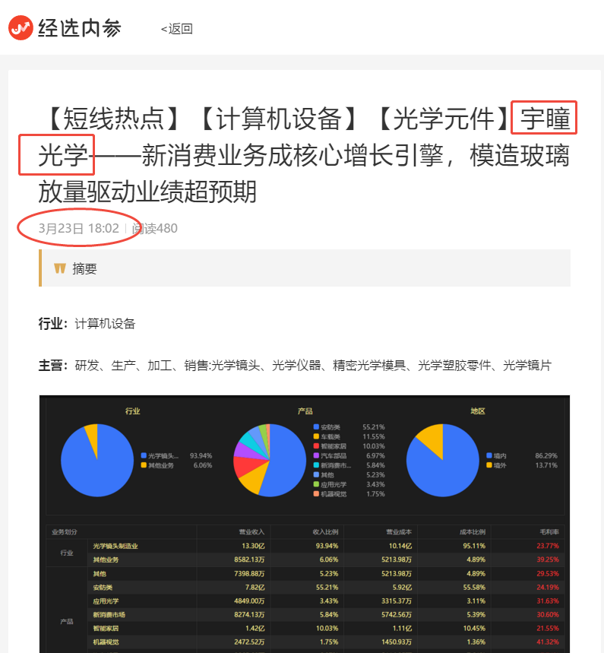
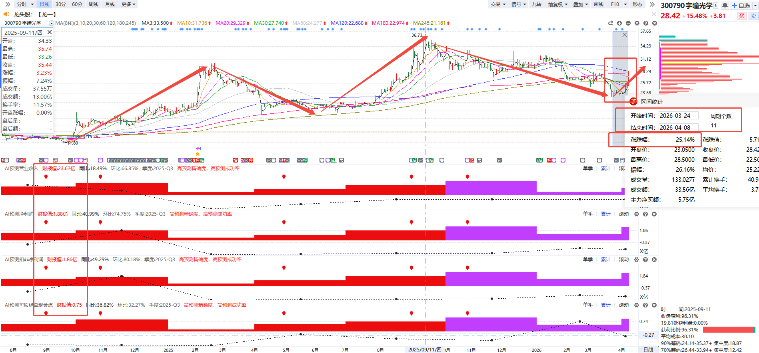
当“好”公司碰上“好”价格
营收持续增长，净利润增速大于营收增速，扣非增速大于净利润增速，现金流稳定甚于明显高于利润
切记，质地好的公司不用“每天”去找，因为公司质地不会每天变化
你要做的只是当质地好的公司出现机会时，相信自己的认知逻辑而不是相信当前看到的听到的噪音信号

Slide 5
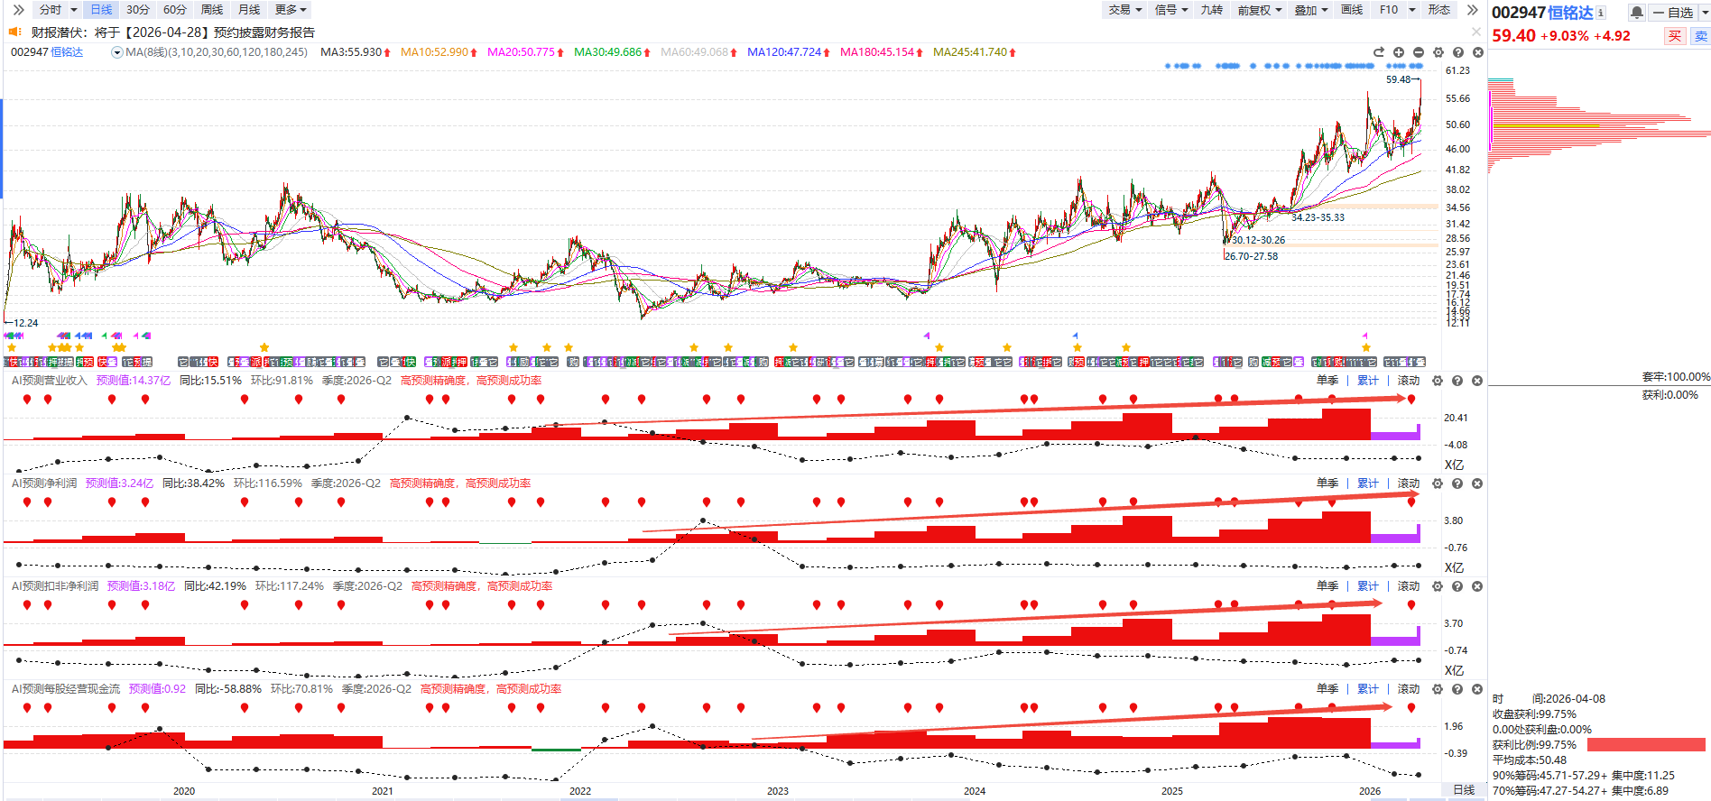
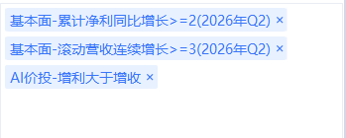
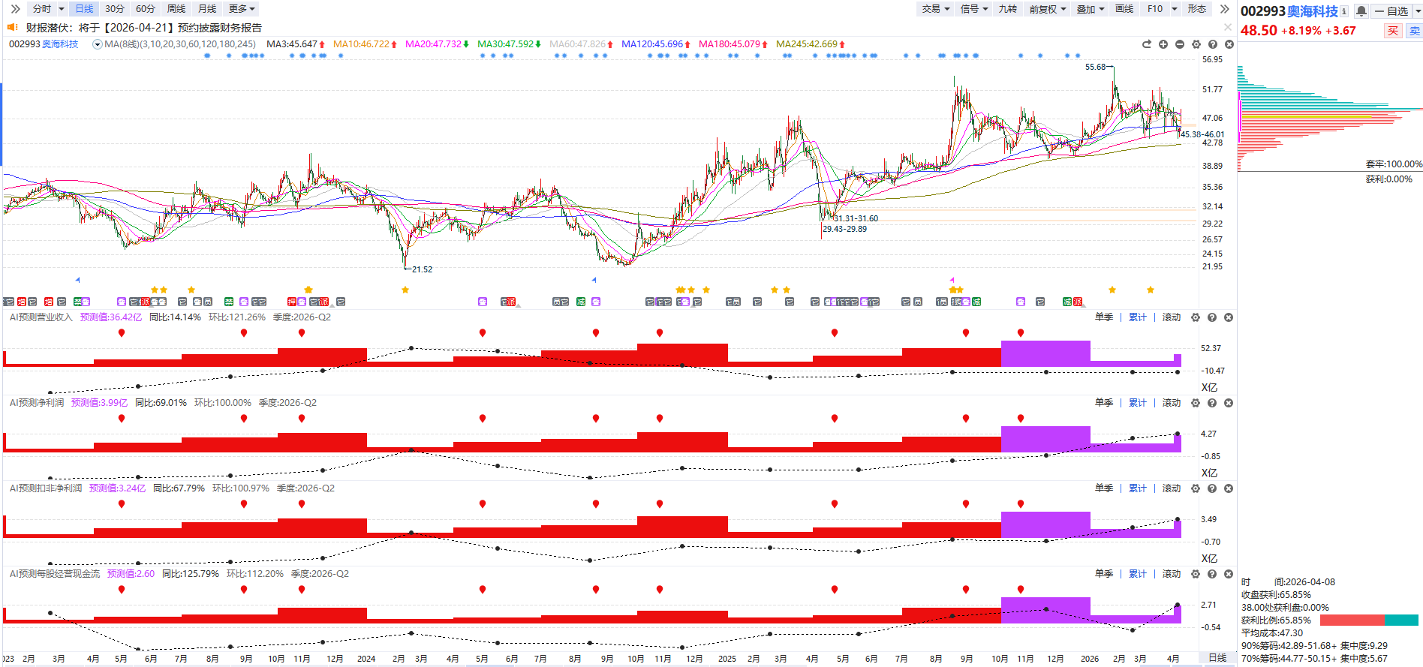
找到好公司 等待好价格
关注底层逻辑，而不是斤斤计较数据的微小偏差
宁要模糊的正确，
不要精准的错误

Slide 6
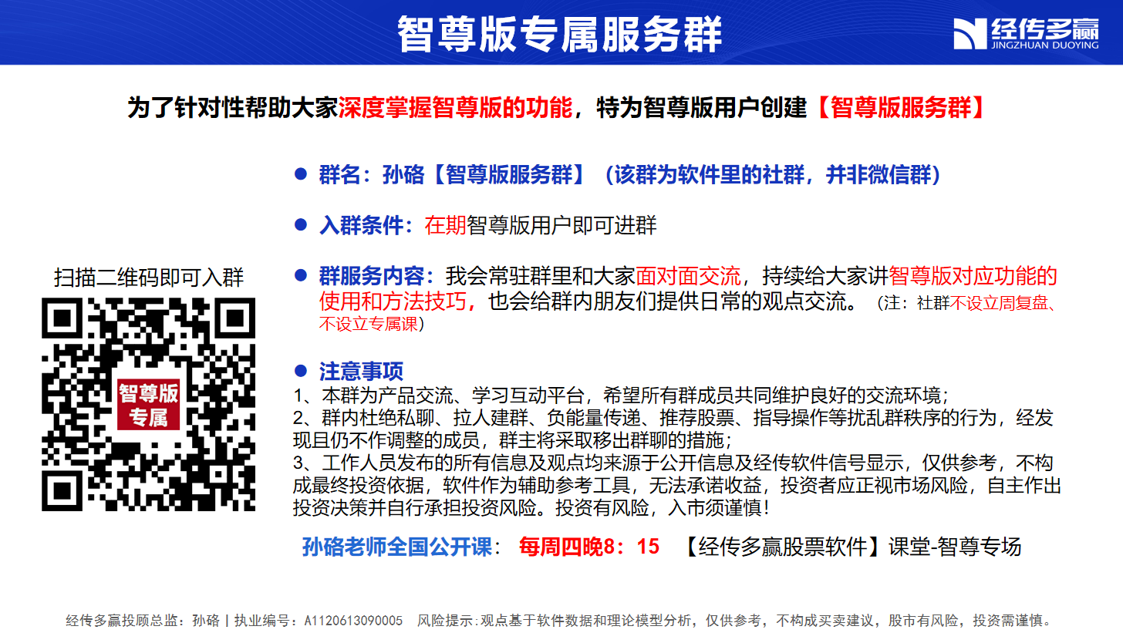
经传多赢投顾总监：孙硌丨投顾执业编号：A1120613090005 基金从业编号：A20250725006485 风险提示：观点基于软件数据和理论模型分析，仅供参考，不构成买卖建议，市场有风险，投资需谨慎。基金的过往业绩并不预示其未来表现，基金管理人管理的其他基金的业绩并不构成基金业绩表现的保证。

Slide 7
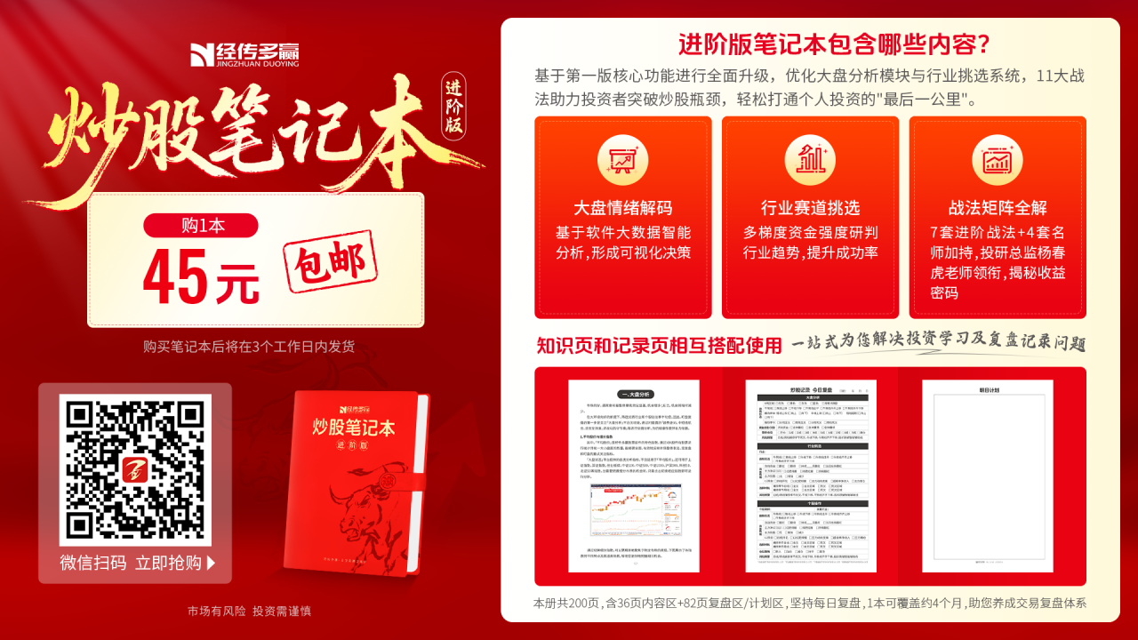


Slide 8



